Slide 1



Chào mừng thầy cô về dự giờ
Tiết: Cùng bạn đọc sách
Lớp: 3C

Slide 2

Câu chuyện
Chó Bi lên thành phố

Slide 3
Chó Bi lên thành phố
Mấy hôm trước chó Bi không ăn uống gì cả, cô chủ dỗ dành mãi Bi mới ăn được một nửa bát cơm.
Đây là lần đầu tiên Bi lên thành phố. Vì thế, chú thấy cái gì cũng mới lạ. Ngoài đường, có rất nhiều những con vật kêu “bíp bíp” rất to, cứ đến tối là mắt của chúng lại sáng lên. Khi nào thấy những con vật ấy, Bi lại chúi vào gốc bác Si Già. Thành phố rất ồn ào, lại còn đông người nữa.
Bi nằm trong một góc nhà. Chú nhớ đến bác Trâu, bác Bò, nhớ đến chị Hoa Nhài tỏa hương thơm ngát vào những đêm trăng và bạn Chó Cún thân thương. Chú nhớ mảnh vườn quê thân thuộc. Và Bi nhớ nhất là ông nội bé Hà. Ông đã nuôi Bi từ nhỏ mà. Ông đã tặng bé khi bé về thăm ông. Lúc Bi sắp lên đường, ông dặn dò kĩ : “Lên thành phố nhớ phải ngoan và nghe lời chị Hà đấy!”. Bé Hà cũng rất yêu Bi nên Bi thấy đỡ buồn hơn.
Có một chuyện dạo còn ở quê mà Bi nhớ mãi…Hôm đó Bi đang chơi trong vườn thì đột nhiên chú thấy một chị bướm vàng rực rỡ, chú thích thú đuổi theo. Chẳng may, chú va vào và làm đổ chậu nhài của ông. Chú sợ ông mắng nên chui vội vào đống rơm để trốn. Một lúc, chú thấy ông bước ra và hỏi:
- Ai làm vỡ chậu nhài của ông đấy?
Bi nằm im thin thít, rồi ngủ quên luôn. Mãi đến lúc trời tối mịt, chú thấy đói bụng quá nên lò dò chạy vào bếp tìm cái ăn. Bi thấy ông vẫn để phần một bát cơm cho nó ở chỗ mọi hôm. Mâm cơm của ông vẫn đậy lồng bàn còn nguyên chưa ăn. Bi thấy bóng ông cầm đèn pin thấp thoáng ở đầu ngõ, rồi tiếng ông lẩm bẩm đầy lo lắng: “ Không biết con Bi nó đi đâu rồi?”. Bi thấy hối hận quá, lon ton chạy vào cúi đầu xin lỗi ông…
Đang nhớ đến bàn tay ông âu yếm, Bi thấy bé Hà đến bên vuốt ve và thì thầm:
- Bi ơi, ngày mai chị về quê thăm ông rồi, Bi ở nhà phải ngoan nhé, chị sẽ có quà cho Bi!
Bi khẽ “gâu” một tiếng đáp lời cô chủ.
Mấy hôm sau, vào một hôm trời nắng đẹp, Bi bừng tỉnh giấc, chú chạy ra ban công và ngạc nhiên thấy một chậu nhài giống hệt ở quê. Chú chạy vội đến bên chị Nhài, một làn hương thơm mát dịu, phảng phất trong gió làm Bi thấy nao nao…

Slide 4

Trong truyện có những nhân vật nào?
Khi lên thành phố, Bi nhớ gì ở quê?

Slide 5



Slide 6
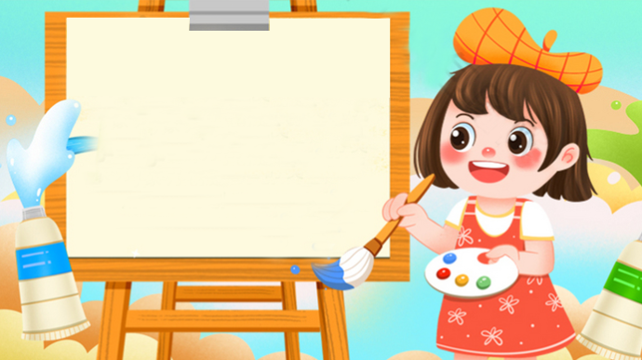

Ý nghĩa của câu chuyện: Cuộc sống yên ả nơi làng quê thanh bình, nơi có ông bà, có mảnh vườn thơm ngát hương hoa thạt hấp dẫn với mọi người. Nhất là khi ta sống giữa chốn thành phố ồn ào và chật chội . Câu chuyện về chú chó Bi khiến ta hiểu và trân trọng hơn những miền quê ấy. Mỗi quê hương điều có cảnh đẹp riêng của nó chúng ta củng như chú chó Bi yêu quý quê hương mình.

Slide 7
Giới thiệu một số câu chuyện
Tấm lòng thơm thảo, con xin lỗi mẹ, thế giới trong quả trứng lồng,…

Slide 8



